Slide 1

COURS DE FORMATION POUR
OFFICIEL DE TABLE RÉGIONAL
Module Chronomètre de Jeu
Français - version octobre 2018
www.swiss.basketball #weareswissbasketball

Slide 2
Chronomètre de jeu
Chronométrer le temps de jeu
4
10
quart-temps de
minutes
5
Prolongations :
minutes
www.swiss.basketball #weareswissbasketball

Slide 3
Chronomètre de jeu
Chronométrer les intervalles de jeu
2
le 1er et le 2ème quart-temps
le 3ème et le 4ème quart-temps
minutes entre
15
minutes à la mi-temps
www.swiss.basketball #weareswissbasketball

Slide 4
Chronomètre de jeu
Chronométrer les temps-morts
1
minute
50
Sonner après
secondes
www.swiss.basketball #weareswissbasketball

Slide 5
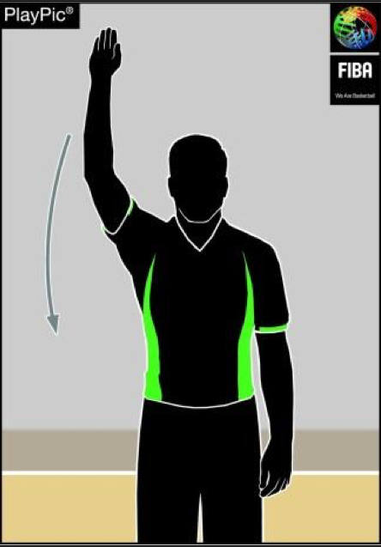
Chronomètre de jeu
Enclencher le chronomètre
Dès que le ballon est légalement touché par un joueur sur le terrain !
Entre-deux initial :
Remise en jeu :
Après un dernier lancer-franc non réussi :
www.swiss.basketball #weareswissbasketball

Slide 6
Chronomètre de jeu
Arrêter le chronomètre
A chaque coup de sifflet.
Après un panier marqué, si l’équipe qui
encaisse a demandé un temps-mort.
Dans les 2 dernières minutes du 4ème quart-temps ou de chaque prolongation (dès 2:00), après chaque panier marqué.
www.swiss.basketball #weareswissbasketball

Slide 7
Chronomètre de jeu
MONEY TIME
Dans les 2 dernières minutes du 4ème quart-temps ou de chaque prolongation :
On arrête le chrono sur panier marqué.
On accorde le changement sur panier encaissé.
www.swiss.basketball #weareswissbasketball

Slide 8
Chronomètre de jeu
Occasions de changement
Quand le chronomètre de jeu est arrêté.
Également après le dernier ou unique lancer-franc réussi.
Dans les 2 dernières minutes du 4ème quart-temps ou de chaque prolongation, uniquement pour l’équipe qui encaisse un panier.
Dans ce cas-là, l’autre équipe peut également procéder à un changement ou demander un temps-mort
www.swiss.basketball #weareswissbasketball

Slide 9
Chronomètre de jeu
Occasions de changement
Procédure :
Le joueur, prêt à jouer,
demande à la table et s’assoit sur la chaise.
A la prochaine occasion,
la table sonne pour avertir les arbitres.
www.swiss.basketball #weareswissbasketball

Slide 10
Chronomètre de jeu
Occasions de temps-mort
Quand le chronomètre de jeu est arrêté.
Après un panier marqué,
seulement pour l’équipe qui encaisse.
www.swiss.basketball #weareswissbasketball

Slide 11
Chronomètre de jeu
Occasions de temps-mort
Procédure :
Le coach demande à la table.
A la prochaine occasion,
la table sonne pour avertir les arbitres.
www.swiss.basketball #weareswissbasketball

Slide 12
Chronomètre de jeu
Occasions de changement
et de temps-mort
Lors d’un coup de sifflet, attendre la fin de la communication (gestuelle) des arbitres avant de sonner.
www.swiss.basketball #weareswissbasketball

